Slide 1
Применение логопедического массажа
в работе с детьми с ОВЗ
Учителя – логопеды
высшей квалификационной категории:
Глазунова Ж.Н.
Воронова Н.Н.
МБДОУ «Д/С №9 «Россиянка» г.Протвино
2017г.

Slide 2
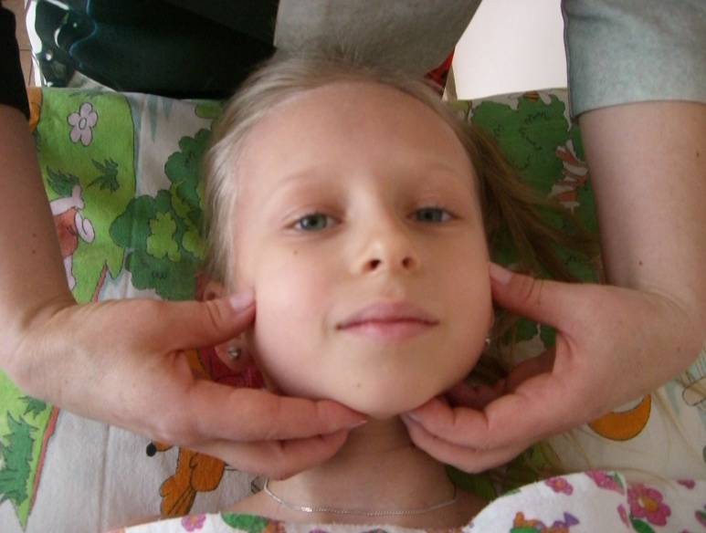
Логопедический массаж –
активный метод механического воздействия,
который изменяет состояние мышц,
нервов, кровеносных сосудов и тканей
периферического речевого аппарата.

Slide 3
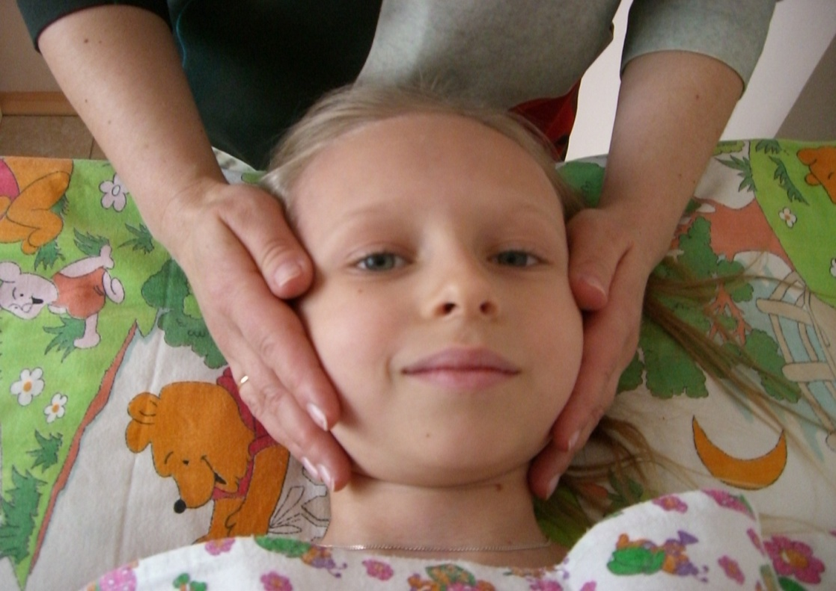
Логопедический массаж входит в комплексную медико-педагогическую систему реабилитации детей, страдающих речевыми нарушениями, такими как:
-дизартрия;
- ринолалия;
- заикание.

Slide 4
Цели логопедического массажа:
нормализация мышечного тонуса
уменьшение проявлений парезов и параличей мышц речевого аппарата
снижение синкинезии, гиперкинезов, девиации, гиперсаливации
стимуляция кинестетических ощущений
увеличение объёма артикуляционных движений
нормализация эмоционального состояния

Slide 5
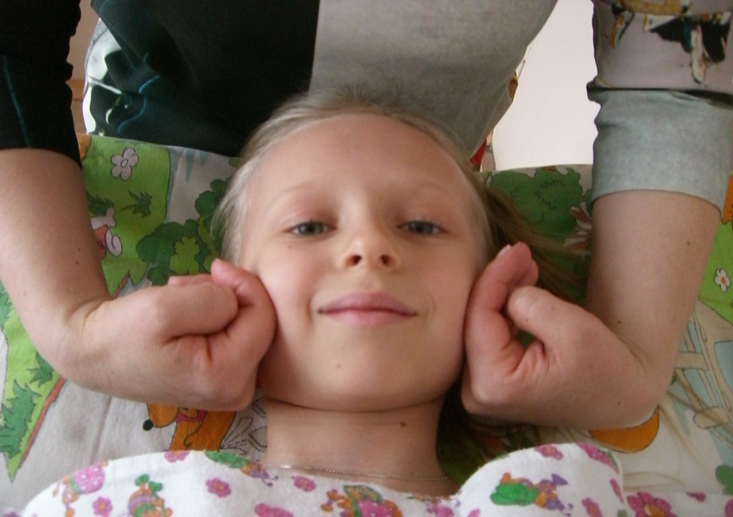
Логопедический массаж
выполняется в области мышц :
-головы
-шеи
-плечевого пояса
Особое внимание уделяется мышцам периферического речевого аппарата, к которым относится
-мышцы языка
-губ
- щёк
-мягкого нёба

Slide 6
Наблюдение за выполнением движений
Мимические мышцы
Мышцы лба, мышцы гордецов, круговая мышца глаза
Группа мышц окружности рта
Большая скуловая мышца
Мышца, поднимающая верхнюю губу и крыло носа
Мышца, поднимающая верхнюю губу, и малая скуловая мышца
Мышцы, опускающие нижнюю губу и угол рта
Щечная мышца и мышцы смеха
Круговая мышца губ
Подбородочная мышца
Скелетные мышцы языка
Подбородочно-язычная мышца
Шилоязычная мышца
Мышцы языка
Поперечные мышцы
Вертикальные мышцы
Верхние продольные мышцы
Нижние продольные мышцы
Мышцы мягкого нёба

Slide 7
Логопедический массаж
Расслабляющий
Активизирующий
Выбор приёмов массажа зависит от состояния мышечного тонуса, двигательных возможностей и патологической симптоматики.

Slide 8
Настя, 6 лет. Логопедическое заключение:
фонетико -фонематическое недоразвитие речи,
стёртая дизартрия.
В программу логопедических занятий были включены следующие виды работы:
работа по формированию фонематического восприятия
логопедический массаж (активизирующий) 10 сеансов. Артикуляционная гимнастика и постановка звуков в процессе массажа.
упражнения по автоматизации звуков
упражнения по дифференциации свистящих, шипящих и сонорных звуков
упражнения по формированию речевого дыхания и нормализацию темпо - ритма

Slide 10
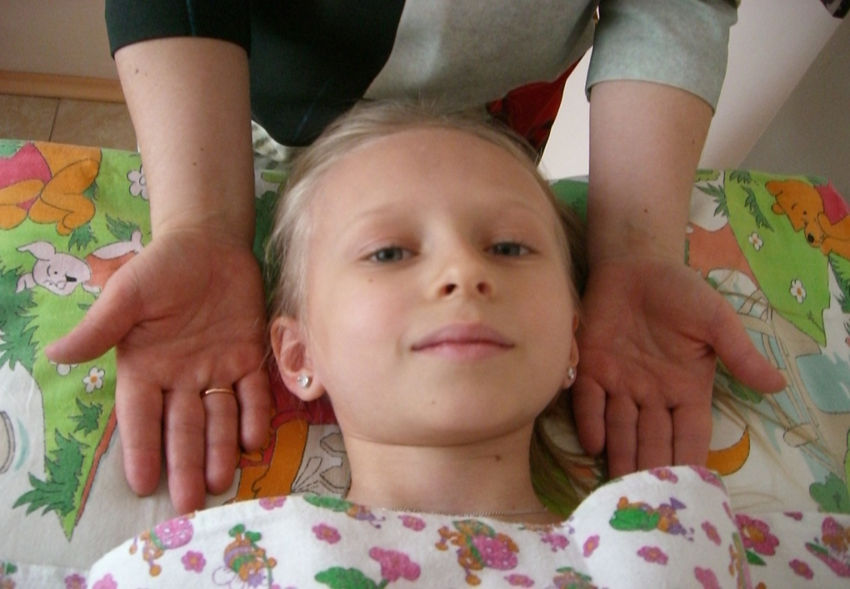
Вывод :
Логопедический массаж активизирует двигательную функцию мышц всех отделов речевого аппарата, что значительно ускоряет процесс коррекционной работы.

Slide 11
Спасибо за внимание !

